Slide 1
Primární prevence a podpora zdraví
Vysoká škola zdravotnická
Marie Nejedlá

Slide 2


Slide 3
Osnova
Ochrana a podpora veřejného zdraví
Zákon 258/2000 Sb.
Veřejné zdraví
Nejčastější příčiny úmrtí
Ukazatele hodnocení úrovně zdraví, HLYs, DALYs
DALYs – roky života ztracené v nemoci nebo předčasným úmrtím
Národohospodářské ztráty z nemocí
Vliv životního stylu na zdraví
Nerovnosti ve zdraví
Zdravotní gramotnost a motivace ke zdraví
Význam primární prevence a podpory zdraví
Skupinové intervence
Individuální intervence

Slide 4
Ochrana a podpora zdraví
Ochrana veřejného zdraví je souhrn činností a opatření
  k vytváření a ochraně zdravých životních a pracovních podmínek
  ke snížení výskytu nemocí a
  jiných poškození zdraví
Podpora veřejného zdraví je souhrn činností
  pomáhajících lidem zachovat a zlepšovat své zdraví, včetně
  zajišťování takových sociálních, ekonomických a environmentálních podmínek, které vedou ke zdravému životnímu stylu.
https://lf.osu.cz/studijniobory/?specializaceid=3014

Slide 5
258/2000 Sb. Zákon o ochraně veřejného zdraví
  Práva a povinnosti osob a výkon státní správy v ochraně veřejného zdraví
  Péče o životní a pracovní podmínky, např.
    Hygienické požadavky na vodu, podmínky dodávky pitné vody,
    Výrobky a materiály přicházející do přímého styku s pitnou užitkovou, teplou a surovou vodou, chemické látky a chemické směsi, úprava vody a vodárenské technologie
    Přírodní a umělá koupaliště a sauny, provozní řády
    Školy v přírodě, zotavovací akce, ubytovací služby, stravovací služby
    Předměty běžného užívání: materiály pro styl s potravinami, kosmetické přípravky, hračky, distributoři
    Ochrana před hlukem, vibracemi, neionizujícím zářením
    Ochrana zdraví při práci, kategorizace prací, rizikové práce, osobní hygiena zaměstnanců,
    Nakládání s nebezpečnými chemickými látkami a chemickými směsmi
    Odborná způsobilost
  Předcházení vzniku a šíření infekčních nemocí
    Očkování
    Opatření proti šíření infekčních nemocí
    Dezinfekce, dezinsekce, deratizace
    Hlášení infekčních onemocnění
    Opatření k šíření infekční nákazy, systém epidemiologické bdělosti
    Postup při poranění kontaminovaným předmětem………………………………………………………
https://ppropo.mpsv.cz/zakon_258_2000

Slide 6


Veřejné zdraví
dlouhodobá podpora, ochrana, prevence všech
benefity pro celou populaci
všechny rezorty, koordinuje zdravotnictví
Bezpečné prostředí
Diagnostika
Léčba
JAK se to stalo?
PROČ se to stalo?
?
zrak?
bolest fyzická a emoční, strádání, sociální stigmatizace
Prodloužení zdravých roků života
rovnováha?
Nemoc
Úraz
alkohol, drogy?
Lékař
výživa?
prohlídky?
nižší příjem
Odvrácení nebo oddálení nemoci
fyzické, sociální
a ekonomické
prostředí?
duševní zdraví
sociální vztahy
Snížení ekonomických ztrát z nemocí
absence/snížení produktivity práce
přístup ke
zdravotním a
sociálním
službám?
ztráta volného času
Zdravotní ztráta z nemoci
Přímé náklady: dg., léčba
Nepřímé ztráty: PN/inv.d., 0 odvody na ZP a SP, 0 odvod ze zisku, ztráta výdělku, ztráta pracovní síly pro zaměstnavatele
Determinanty zdraví
Okamžitá záležitost, individuální zdraví
Bylo možné nemoci/nehodě/úrazu zabránit?
Bylo prostředí, ve kterém osoba žije bezpečné?
Životní styl
závislosti, výživa, pohyb,
Očkování,
prohlídky
Jak ochránit lidi před nemocemi a úrazy?
Životní prostředí
Vzdělání k rozhodování ve prospěch zdraví

Slide 7
3 klíčové oblasti veřejného zdraví
www.nzip.cz
http://www.szu.cz/publikace/kampane-podporujici-zdravi
http://www.szu.cz/publikace/letaky-1
http://www.szu.cz/publikace/plakaty-1
http://www.szu.cz/publikace/brozury
https://www.facebook.com/statnizdravotniustav
https://www.facebook.com/cpvz.szu/
https://www.facebook.com/efektivnipodporazdravi
Podpora
Podpora chování ve prospěch zdraví = zvyšování zdravotní gramotnosti,
↓rizik životního stylu: kampaně, osvětové akce, intervenční programy
Prevence a připravenost
Předcházet nemocem/událostem: vakcinace, screening, monitoring surveillance, (HBSC, EHES, COSI, pylový monitoring, tabák,
alkohol),..
Ochrana
Kontrola infekčních nemocí,
řízení environmentálních rizik,
zajištění zdravého pracovního prostředí
http://www.szu.cz/ehes
http://www.szu.cz/tema/zivotni-prostredi/pylovy-monitoring
http://www.szu.cz/uploads/documents/szu/aktual/NAUTA_2021.pdf
http://www.szu.cz/uploads/documents/chzp/souhrnna_zprava/SZU_Report_2021_web_2.pdf
https://hbsc.org/
https://www.who.int/europe/initiatives/who-european-childhood-obesity-surveillance-initiative-(cosi)
https://www.ecdc.europa.eu/en
www.szu.cz
https://www.cdc.gov/earlycare/infectious-diseases/index.html
https://www.ncbi.nlm.nih.gov/pmc/articles/PMC7100832/
https://www.uzis.cz/index.php?pg=registry-sber-dat--ochrana-verejneho-zdravi--informacni-system-infekcni-nemoci
https://apps.who.int/iris/bitstream/handle/10665/58908/WHO-PEP-89.6-eng.pdf?sequence=1&isAllowed=y
https://www.who.int/activities/promoting-healthy-safe-and-resilient-workplaces-for-all

Slide 8
Zdraví lidí
Veřejné zdraví je chápáno jednak jako
věda, ale také jako
umění prevence nemocí,
prodlužování života a
podpory zdraví prostřednictvím organizovaného úsilí celé společnosti (Sir Donald Acheson, 1988)

Slide 9
Které jsou nejčastější příčiny úmrtí ?
50% kardiovaskulární onemocnění
30% onkologická onemocnění
10% úrazy
Diabetes mellitus: 95% DM 2. typu

Slide 10
Ukazatele hodnocení úrovně zdraví
Průměrná délka života
  Life expectancy- naděje dožití
Roky života, strávené ve zdraví
  Healthy Life Years (HLY)
Roky života, ztracené v nemoci nebo předčasným úmrtím
  Disability adjusted Life Years (DALYs)
HSPA
  Health System Performance Assesment (evaluace, zlepšování, zodpovědnost, mezinárodní srovnání)

Slide 11
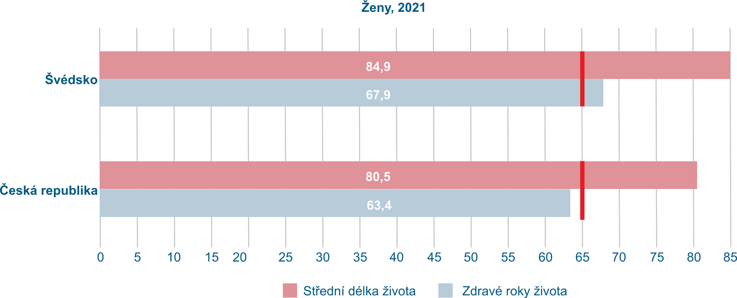
Zdravé roky života (Healthy life years)
Eurostat, 2023, 2023b

Slide 12
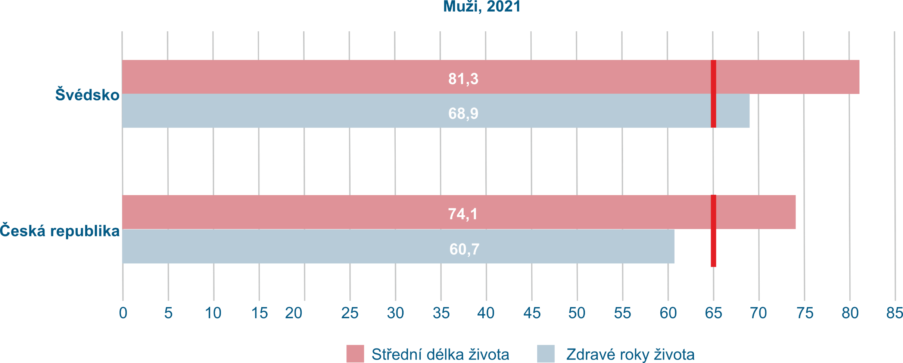
Zdravé roky života (Healthy life years)
Eurostat, 2023, 2023b

Slide 13
Ukazatele hodnocení úrovně zdraví
Průměrná délka života
  Life expectancy- naděje dožití
Roky života, strávené ve zdraví
  Healthy Life Years (HLY)
Roky života, ztracené v nemoci nebo předčasným úmrtím
  Disability adjusted Life Years (DALYs)
HSPA
  Health System Performance Assesment (evaluace, zlepšování, zodpovědnost, mezinárodní srovnání)

Slide 14
Ztracené roky zdravého života (ČR 2019)
Celkový počet ztracených let zdravého života v České republice je podle dat WHO za rok 2019 pro těchto 10 nemocí 1 449 183,75 DALYs.
Graf: DALYs u 10 nejčastějších nemocí pro ČR pro obě pohlaví a všechny věkové kategorie (2019)

Slide 15
Tabulka č. 1: Deset nejčastějších příčin DALYs v ČR v roce 2019
 | DALYs pro celou ČR
ischemická choroba srdeční | 455 339
diabetes mellitus | 210 374
mozková mrtvice | 145 849
rakovina trachey, bronchů a plic | 113 913
bolesti zad a šíje | 98 806
pády | 98 523
CHOPN | 97 584
rakovina tlustého střeva a konečníku | 79 088
Alzheimerova choroba a další demence | 78 031
ztráty sluchu | 71 677
celkem | 1 449 184

Slide 16
Graf č. 3: DALYs Diabetes mellitus (2010-2019) celkem 210 374

Slide 17
Národohospodářské ztráty z nemocí 1 890bil. Kč / 2024
Přímé výdaje (ztráty)
630mld. Kč
Veřejné zdravotní pojištění 80% mld
Státní a územní rozpočty, soukromé pojišťovny, přímé úhrady osob 20% mld
Nepřímé ztráty 1260 mld. kč
Finanční hodnota DALYs
ČSÚ, 2022

Slide 18
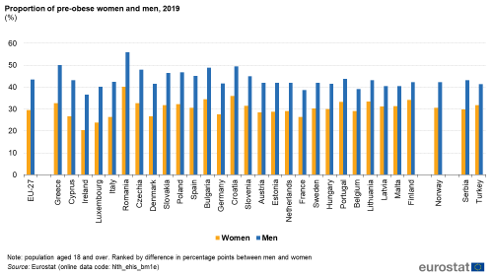

Slide 19
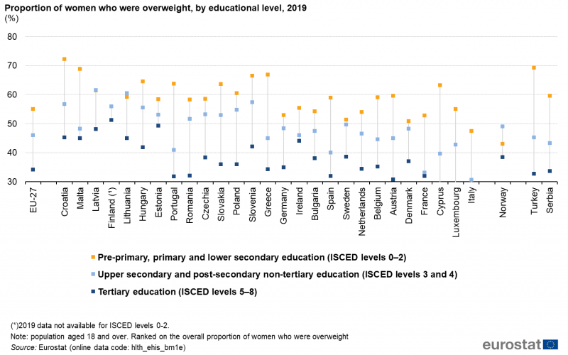

Slide 20
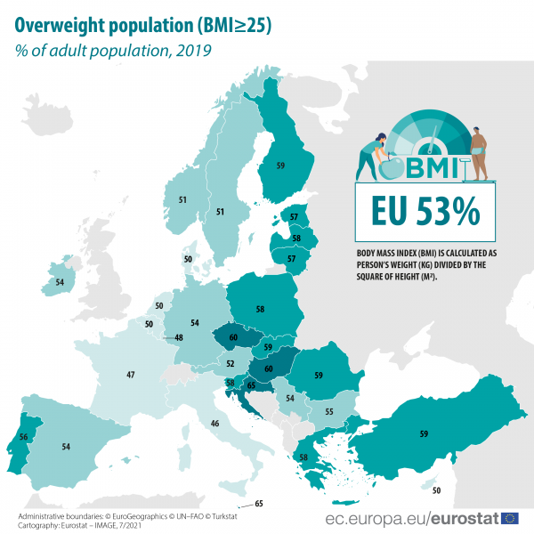
https://ec.europa.eu/eurostat/statistics-explained/index.php?title=Overweight_and_obesity_-_BMI_statistics

Slide 21
Ekonomický dopad nadváhy a obezity v ČR v roce 2019 cca 147,83 miliard Kč = 13 780 Kč/os = 2,5 % HDP.
Do roku 2060 se ekonomické dopady zvýší odhadem na 720,97 miliard Kč (World Obesity, 2023).
Celkové přímé náklady | 32,59 miliard Kč
Přímé zdravotní náklady | 32,59 miliard Kč
Přímé nezdravotní náklady | 39,44 milionů Kč
Celkové nepřímé náklady | 115,24 miliard Kč
Ztráty z předčasné úmrtnosti | 87,14 miliard Kč
Ztráty z absenteismu | 15,28 miliard Kč
Ztráty z prezenteismu | 12,83 miliard Kč

Slide 22
Co určuje naše zdraví ?

Slide 23
Determinanty zdraví

Slide 24

Vliv životního stylu na lidské zdraví
obezita
nemoci dutiny ústní
diabetes
hypertenze
úzkosti
úrazy
poruchy menstruace
a ovulace
nádory
sociální izolace
nezdravá výživa
kouření
stres
alkohol
nedostatek spánku
nedostatek pohybu

Slide 25
Životní styl dokáže odvrátit až 80% nemocí
Protektivní faktory
Rizikové faktory

Slide 26
Životní styl dokáže odvrátit až 80% nemocí
Protektivní faktory
Rizikové faktory
Závislosti
  Kouření
  Rizikové a škodlivé pití alkoholu
  Nelegální drogy
  NaCll
  Sociální sítě
  Mobil
Jednoduché cukry
TMK, živočišné tuky
Nedostatek pohybu
Hypercholesterolémie
Hypertenze
Obezita
Šikana
Odmítání očkování
Nekouřit
Alkohol max. 1 standardní nápoj (ČR16-18 g alkoholu, GB 8,5g)
NaCl max. 5g/d
Jednoduché cukry do 25g (5kostek cukru)
Pohyb děti min 60 minut, dospělí 30 minut
Cholesterol do 5 mmol/l
TK do 130/85 torr
Sociální pohoda – wellbeing,resilience
BMI do 25
Očkování

Slide 27
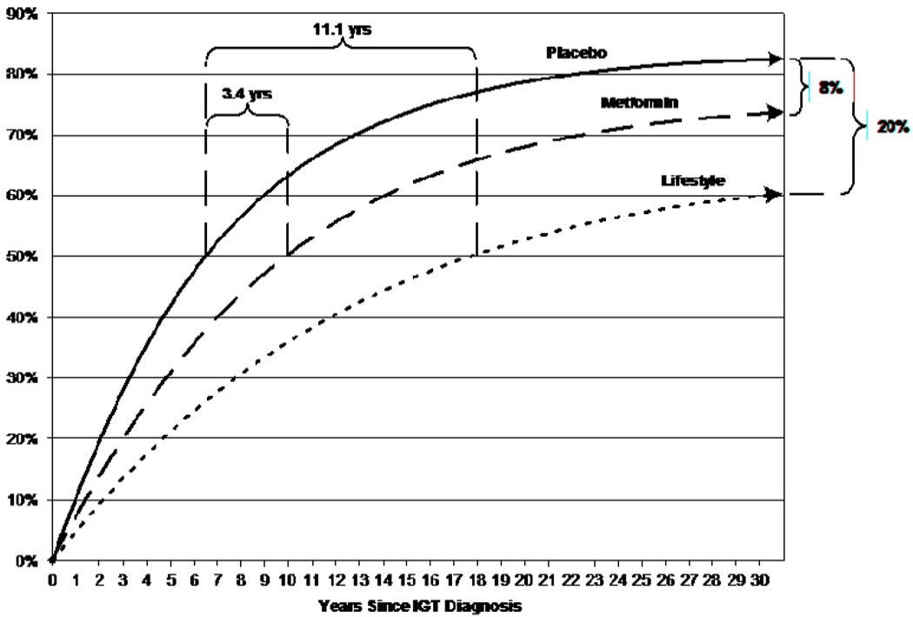
Porovnání forem prevence diabetu.
Roky první diagnózy.
Herman W H: The economics of Deabets Prevention. Med Clin North AM 2011 Marc 92(2):373 https://www.ncbi.nlm.nih.gov/pmc/articles/PMC3061284/

Slide 28
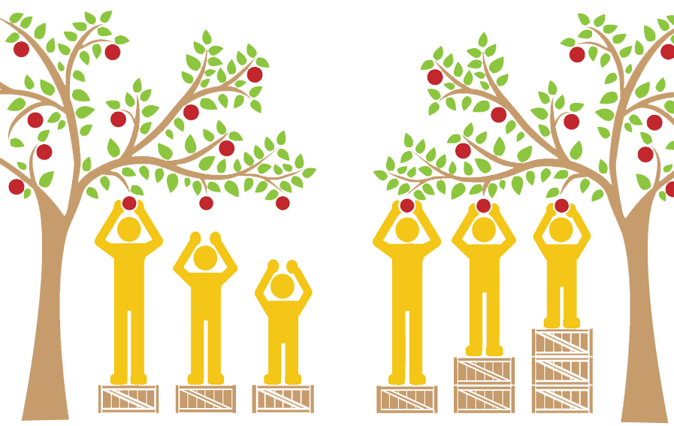
ROVNOST
neznamená
SPRAVEDLNOST
Notes:
Zdraví ovlivňují socioekonomické determinanty jako je vzdělání, příjem, bydlení, životní styl. Jablíčka na obrázku představují zdraví. Pokud dostávají lidé, kteří jsou různě ovlivňováni socioekonomickými determinantami zdraví stejnou podporu, na své zdraví se jim nepodaří vždy dosáhnout, nemají stejný přístup ke zdraví. Systém, kde mají všechny sociální skupiny stejnou podporu je tak sociálně nespravedlivý- levý obrázek. Pokud skupiny, které mají horší přístup ke zdraví, dostanou podporu vyšší, na své zdraví mají větší šanci dosáhnout- takový systém je sociálně spravedlivý.

Slide 29
Determinanty zdravotních nerovností
• Příjem nebo jeho absence
Zaměstnání a pracovní podmínky
Vzdělání a zdravotní gramotnost
Chování se vztahem ke zdraví
Životní podmínky
• Agregace uvedených determinant
Ana Xavier, Charles Price, Fritz von Nordheim :Solidarity in health. The European Commission
sets out new actions on health inequalities Eurohealth Vol .15 No 3:1-4. 2009
Notes:
Determinanty se často agregují, špatné se špatnými a dobré s dobrými.

Slide 30
Podstata problematiky zdravotních nerovností
Zdravotní nerovnosti jsou rozdíly zdravotního stavu
a rozdílná distribuce determinant zdraví
mezi populačními skupinami (WHO).
Zdravotní nerovnosti jsou způsobené faktory,
které některým lidem brání a jiným nebrání být zdravý.
Zdravotním nerovnostem lze předcházet vhodnou politickou
intervencí. Dají se považovat za nespravedlivé.

Slide 31
Ekonomické ztráty
způsobené zdravotními nerovnostmi
85 mld/rok
Resolution EP 2010/2089(INI)
Z rezoluce bod AC: „ health inequalities have significant economic implications for the EU and for Member States;
losses linked to health inequalities have been estimated to cost
around 1,4 % of GDP“
Další odhady: Mackenbach 9,5 % HDP, Foster 9,4 % HDP,
Frontier Ltd. 4,7 % HDP
Foster T, Kentikelinis A, Bambra C: Health Inequalities in Europe: Setting the Stage for Progressive Policy Action Health Inequalities in Europe: https://www.feps-europe.eu/attachments/publications/1845-6%20health%20inequalities%20inner-hr.pdf . Mackenbach JP, Meerding WJ, Kunst AE: Economic implications of socioeconomic inequalities in health in the EU. Health and Consumer Protect. Directorate-General. ISBN 13: 978-92-79-06727-3. Eur.Communities 2007. Frontier: http://www.instituteofhealthequity.org/file-manager/FSHLrelateddocs/overall-costs-fshl.pdf
Notes:
Celková míra ohrožení příjmovou chudobou a sociálním vyloučením 2017 byla 12,3 % tj. 1,3 mil lidí. ČSÚ Simona Měřínská.

Slide 33
1,890 bil Kč

Slide 34
Veřejné zdraví
dlouhodobá podpora, ochrana, prevence všech
benefity pro celou populaci
všechny rezorty, koordinuje zdravotnictví
snížení ekonomických ztrát z nemocí
JAK se to stalo?
PROČ se to stalo?
Anamnéza
Diagnostika
Léčba
Bohatství
bolest strádání, sociální stigmatizace
rovnováha?
alkohol, drogy?
Nemoc
Úraz
Lékař
Výživa ?
↑ práceschopnost
Prohlídky ?
nižší příjem
fyzické, sociální
a ekonomické
Prostředí ?
duševní zdraví
sociální vztahy
absence/snížení produktivity práce
odvrácení nebo oddálení nemoci
přístup ke
zdravotním a
sociálním
Službám ?
Chudoba
ztráta volného času
Okamžitá záležitost, individuální zdraví
Bylo možné nemoci/nehodě/úrazu zabránit?
Bylo prostředí, ve kterém osoba žije bezpečné?
Bezpečné prostředí
Zdravotní ztráta z nemoci
Přímé náklady: dg., léčba
Nepřímé ztráty: PN/inv.d., 0 odvody na ZP a SP, 0 odvod ze zisku, ztráta výdělku, ztráta pracovní síly pro zaměstnavatele
↓rizika
↑ ochranu
závislosti
výživa, pohyb
očkování,
prohlídky
Jak ochránit lidi před nemocemi a úrazy, aby se prodloužily zdravé roky života ?
Vzdělávání k rozhodování ve prospěch zdraví

Slide 35
Jak podporovat zdraví ?
Dokumenty
Nástroje
Výzkum
Regulace reklamy
Fiskální politika
Bonusy/malusy ZP
↑zdravotní gramotnosti - evidence based sociální marketing
  Skupinové intervence
  Individuální intervence
Strategie
Akční plány/koncepce
Opatření
Právní předpisy

Slide 36
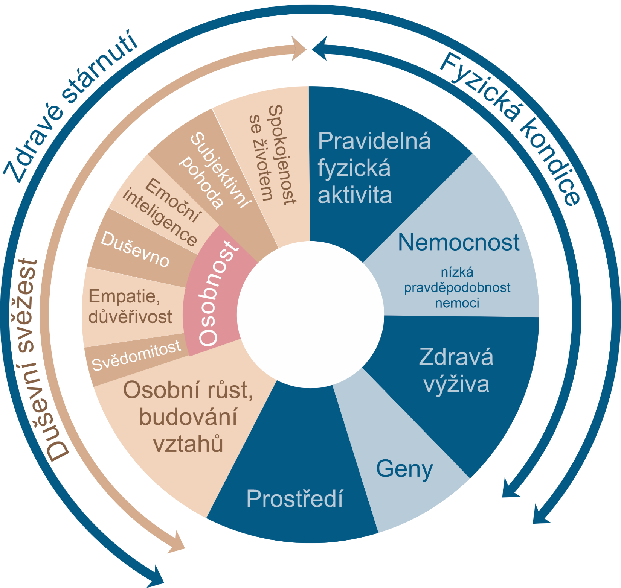

Koncept úspěšného stárnutí
(Thakkar, 2021)

Slide 37
Veřejné zdraví
Výzkum
  zkoumání předpokladů a příčin vzniku nemocí,
  hledání způsobů, jak jim předcházet (evidence based medicine), včetně monitorování konkrétních jevů a determinant zdraví – environmentální, socioekonomické, aj.
  monitorování a hodnocení zdravotních rizik, včetně podkladů pro programy prevence nemocí – průzkumy
  https://szu.cz/odborna-centra-a-pracoviste/centrum-podpory-verejneho-zdravi/tabak-a-alkohol/nauta/
  NAUTA

Slide 38

Prevence
Terciální
prevence
Zabránění progresi onemocnění a jeho opakování
Snížení dopadů prodělané nemoci či úrazu na kvalitu a délku života jedince
Sekundární prevence
Předcházení nemocem a úrazům
Primární prevence

Slide 39
Primární prevence není záležitost jednoho rezortu, ale celé společnosti, jejího myšlení, postojů, motivací a hodnot.
Aktivní prevence má významný potenciál nejen z hlediska zdravotních a sociálních, ale i z hlediska ekonomických přínosů.
až 80% nemocí je preventabilních životním stylem

Slide 40
Primární prevence a podpora zdraví
zdravotní gramotnost - rozhodování ve prospěch zdraví
Informace – znalosti, dovednosti
Porozumění
Vyhodnocení
aplikace

Slide 41
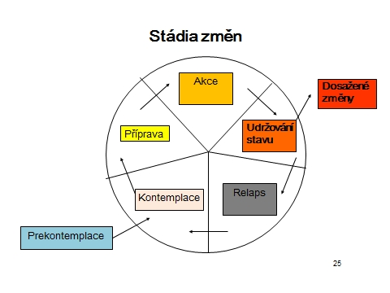
Kolo změny
Zdroj: Sovinová, H.: Časná identifikace a krátké intervence rizikového chování s modelovým zaměřením na škodlivé užívání alkoholu, ppt prezentace, Státní zdravotní ústav 2010, PPZ NPZ

Slide 42
Fáze změny
Prekontemplace
  Vyvolejte u klienta pochybnosti, posilte vnímání nebezpečí a potíží, které stávající chování přináší.
Kontemplace
  Nakloňte rovnováhu žádoucím směrem, připomeňte důvody pro změnu a nebezpečí pokud změna nenastane.
Příprava
  Pomozte klientovi, aby se rozhodl pro nejlepší variantu akce směřující ke změně.
Akce
  Pomozte klientovi udělat vše potřebné.
Udržování
  Pomozte klientovi najít a použít metody, které zabrání relapsu.
Relaps
  Pomozte klientovi, aby obnovil proces uvažování, rozhodnutí atd.

Slide 43
Marketing - obousměrný proces
Marketing je obchod- výměna, ve které musí každý obdržet benefit
Benefity jsou dlouhodobé a krátkodobé
změna chování
Kozument
M
arketer
Poskytuje benefity
konzumentovi, o kterého se stará

Slide 44
Sociální marketing
Jak motivovat ke změně chování zákazníka, které mu přinese užitek (zdraví) ?
Nenásilně vytvořit pozitivní přístup k určitému výkonu nebo typu chování, tak aby vznikl vnitřní motor, který člověka pohání něco dělat
  Motivace
  pozitivní: odměna hmotná, morální, seberealizace
  negativní: strach o život, zdraví, práci
Motivem může být touha (vědomá, polovědomá a někdy dokonce i nevědomá), emoce nebo potřeba.

Slide 45
Sociální marketing sleduje prospěch zákazníka
Jaké chování soutěží s tím, které by mělo být podporováno?
Jaké výhody plynou z chování, které nabízím ve srovnání s výhodami konkurenčního chování
Ovlivňuje konkurenční chování cílové skupiny jiný marketing? (reklama fast-food, promo akce tabákových výrobků..)

Slide 46
Základní rámec změny chování
Kdo (cílová skupina)
Co (outcome - výstup) Proč (determinanty)
Jak (marketingový mix)

Slide 47
Myslete jako obchodník
Poznejte svoji cílovou skupinu a podívejte se na vše z jejich úhlu pohledu, myslete jako oni
Nabídněte své cílové skupině něco neodolatelného
Integrujte strategii 4P (marketingový mix)
        Product
        Price
        Place
        Promotion

Slide 48
Skupinové intervence

Slide 49
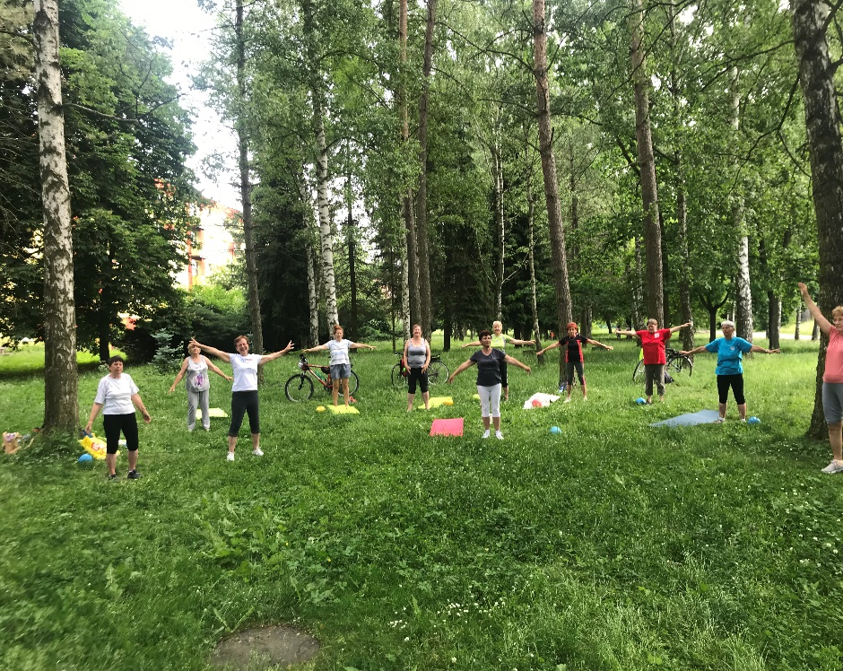
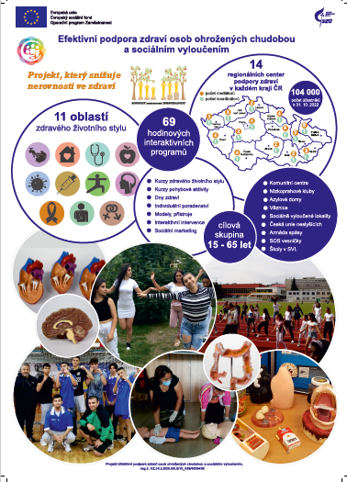
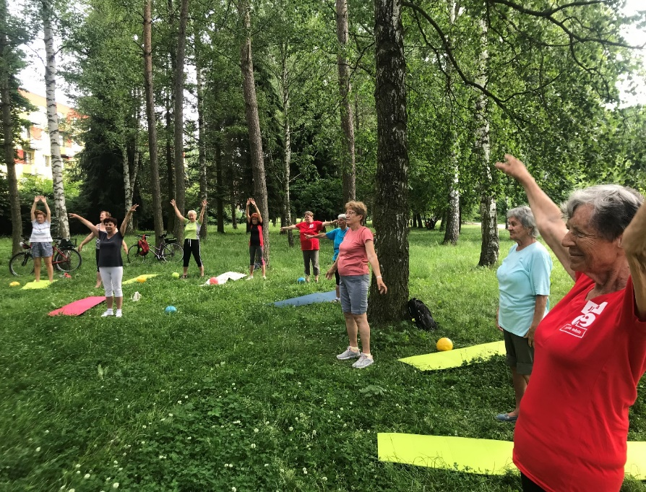

Slide 50


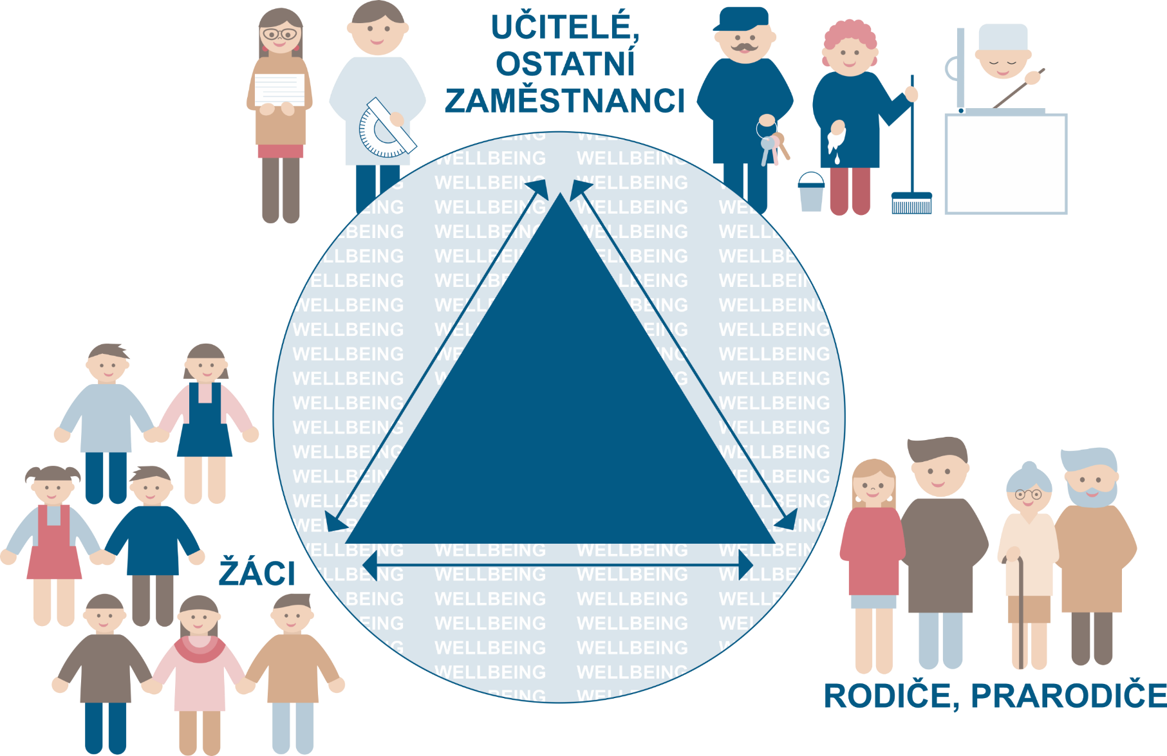
Program Škola podporující zdraví
Postupným naplňováním potřeb podle Maslowovy pyramidy směřuje
Škola podporující zdraví k wellbeingu žáků i učitelů
a ostatních zaměstnanců školy.
Naplňování
potřeb všech
zúčastněných v souladu
s principy ŠPZ.

Slide 51
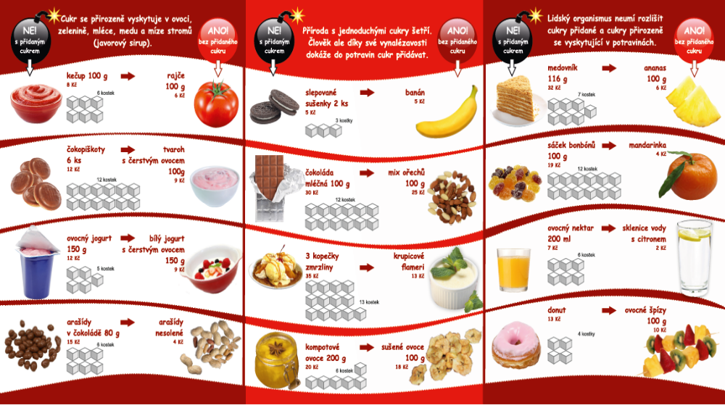

Slide 52
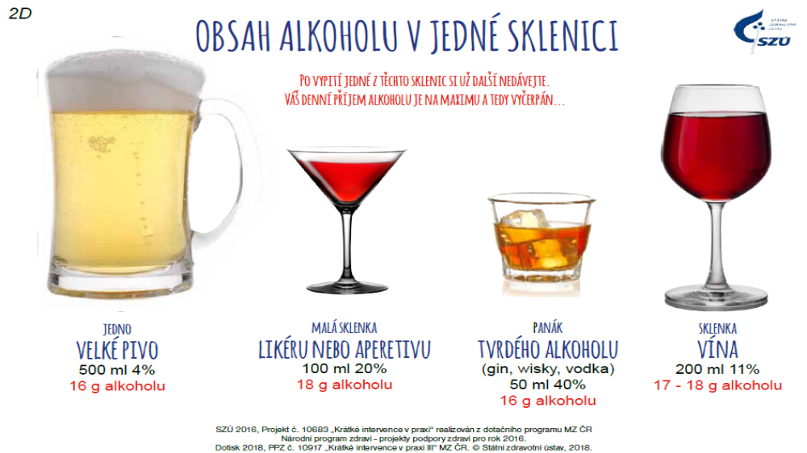

Slide 53
www.epoz.szu.cz

Slide 54
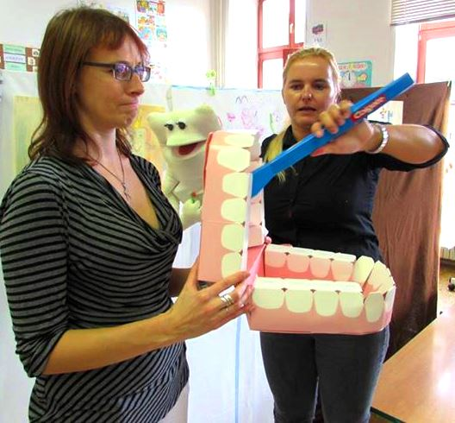
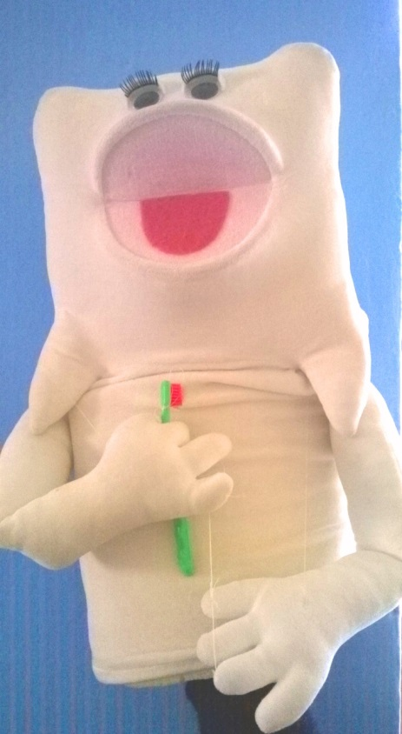
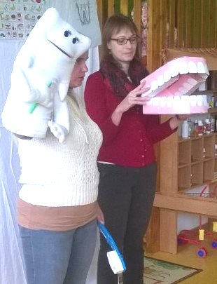
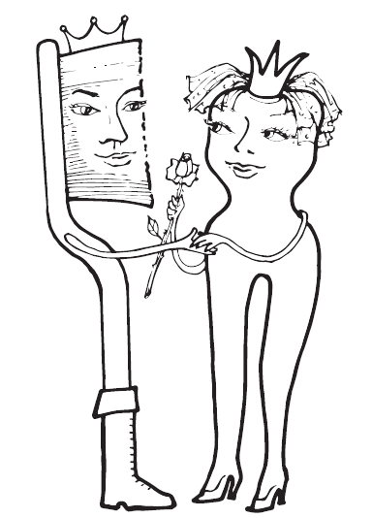
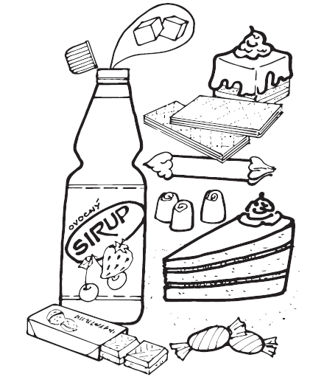
„Zdravý zoubek“ interaktivní pohádka pro 4-9 leté děti
Ilustration on:
https://youtu.be/fUYZifPZueA

Slide 55
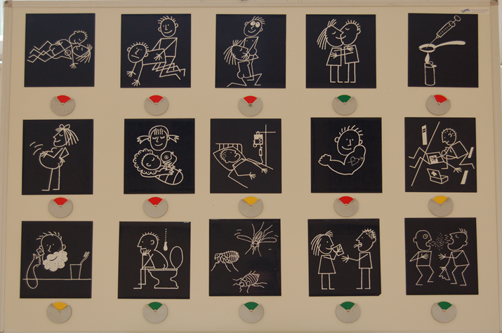

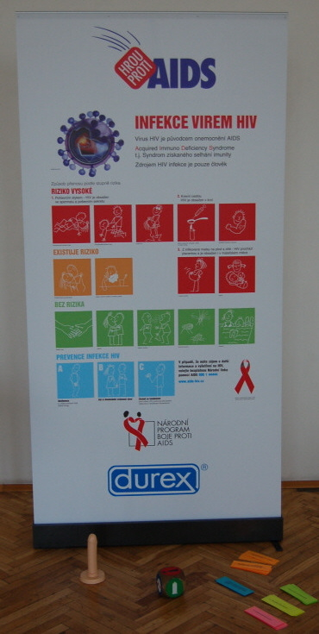
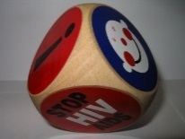
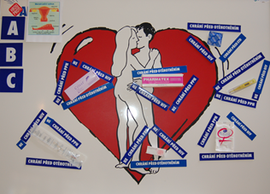
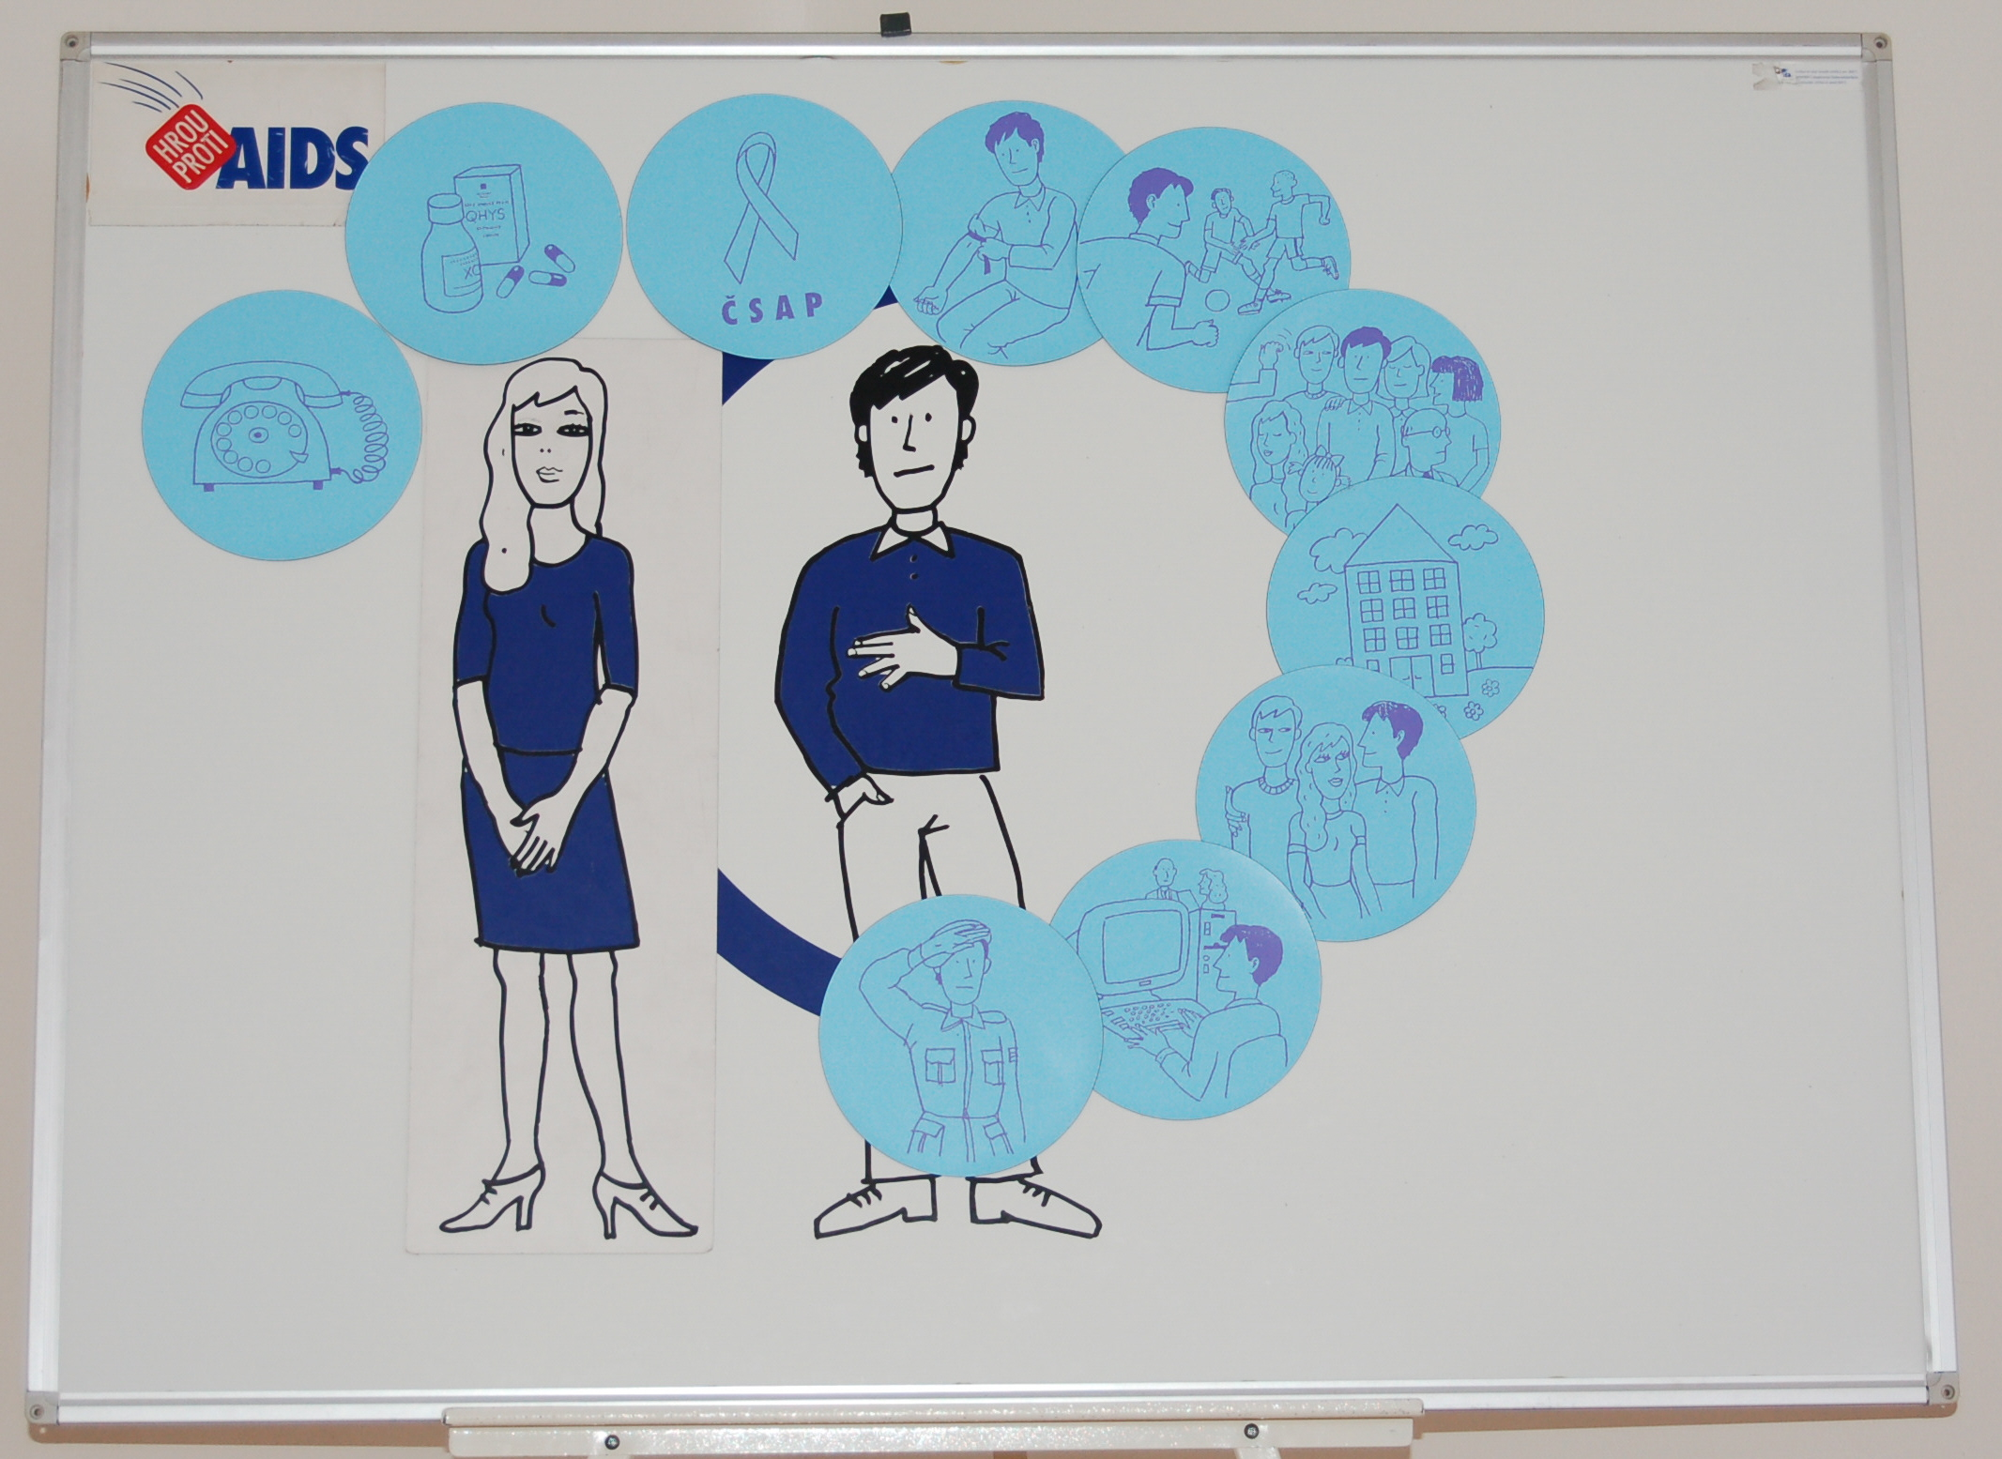
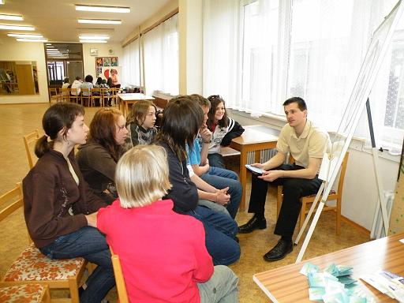
Hrou proti AIDS interaktivní program pro teenagery
Ways of virus transmission
Sexuality body languague
Love, sexuality and protection
Inhibition of unwanted pregnancy,
sexually transmitted diseases and HIV
AIDSLife with HIV/AIDS

Slide 56
Individuální intervence

Slide 57
„Krátké intervence“
CO motivační technika
KDO zdravotník/pedagog/každý
KOMU pacienti/klienti ZZ/žáci/rodina…
PROČ motivovat k rozhodování pro zdraví
zlepšit zdraví
snížit ztráty z nemocí
JAK 3A, 5R

Slide 58
Co byste chtěli ve svém chování/životě změnit?
Zachování stávajícího stavu |  | Změna chování
Zisky | Ztráty | Zisky | Ztráty
Notes:
Kolik na to mají času? (10 min)

Slide 59
Jak postupovat ? 3A
ASK ptejte se
ADVISE poraďte
ASSIST pomozte

Slide 60
Přímé ztráty tvoří náklady na zdravotní péči a prevenci. Většina těchto nákladů je financována veřejnými zdravotními pojišťovnami, v roce 2020 to bylo kolem 70 % všech nákladů. Zdravotní péče je dále financována z veřejných rozpočtů a soukromých zdrojů (např. neziskové organizace či závodní preventivní péče) nebo z přímých výdajů příjemců zdravotní péče.
V roce 2020 byly celkové výdaje na zdravotní péči v České republice 526,2 miliardy korun a z toho bylo 461,3 miliard Kč z veřejných zdrojů, tzn. platby veřejných zdravotních pojišťoven a veřejné rozpočty (ČSÚ, 2022).
Data ohledně přímých ztrát z nemocí jsou dostupná v souhrnných výsledcích zdravotnických účtů ČR, které publikuje Český statistický úřad nebo přímo u zdravotních pojišťoven.

Slide 61
Přímé ztráty tvoří náklady na zdravotní péči a prevenci. Většina těchto nákladů je financována veřejnými zdravotními pojišťovnami, v roce 2020 to bylo kolem 70 % všech nákladů. Zdravotní péče je dále financována z veřejných rozpočtů a soukromých zdrojů (např. neziskové organizace či závodní preventivní péče) nebo z přímých výdajů příjemců zdravotní péče. V roce 2020 byly celkové výdaje na zdravotní péči v České republice 526,2 miliardy korun a z toho bylo 461,3 miliard Kč z veřejných zdrojů, tzn. platby veřejných zdravotních pojišťoven a veřejné rozpočty (ČSÚ, 2022). Data ohledně přímých ztrát z nemocí jsou dostupná v souhrnných výsledcích zdravotnických účtů ČR, které publikuje Český statistický úřad nebo přímo
u zdravotních pojišťoven.

Slide 62
Preventabilní nemoci způsobují velkou ekonomickou zátěž pro naši společnost. Ekonomická zátěž a celkové ekonomické ztráty z nemocí jsou dané součtem přímých a nepřímých ztrát, které způsobují.
Řada studií o ekonomické zátěži z nemocí se bohužel zaměřuje pouze na přímé, tj. zdravotní náklady a tím podhodnocuje celkové ztráty způsobené nemocemi (Hauben, Hogendoorn, 2015).

Slide 63
Nepřímé ztráty z nemocí nebo jinak zhoršeného stavu mohou být mnohonásobně vyšší nežli ty přímé, to platí například v případě ekonomických ztrát spojených s obezitou a nadváhou. Ekonomický dopad nadváhy a obezity v ČR v roce 2019 byl přibližně 147,83 miliard Kč. To odpovídá asi 13 780 Kč na hlavu a 2,5 % HDP. Do roku 2060 se ekonomické dopady zvýší odhadem na 720,97 miliard Kč (World Obesity, 2023).

Slide 64
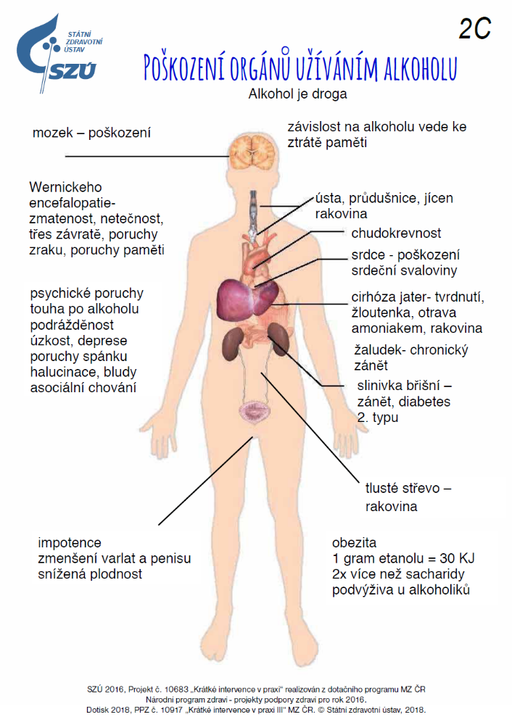
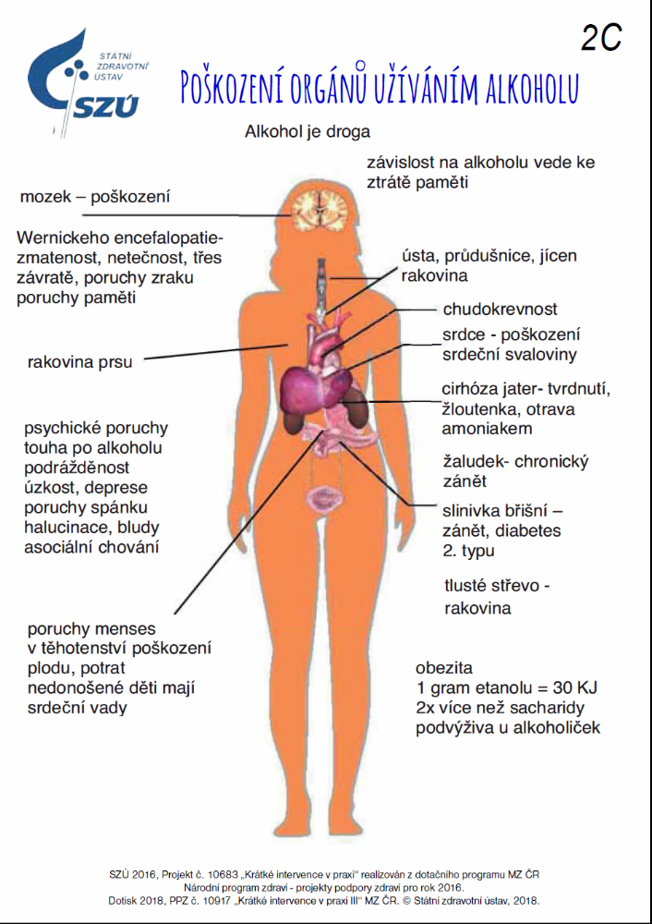

Slide 65
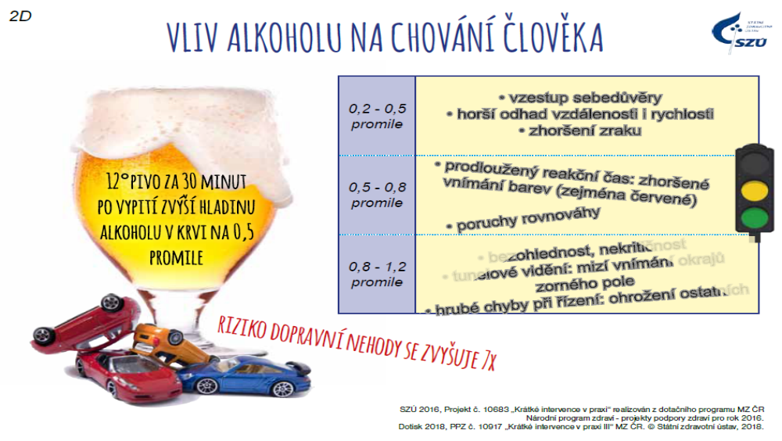

Slide 66
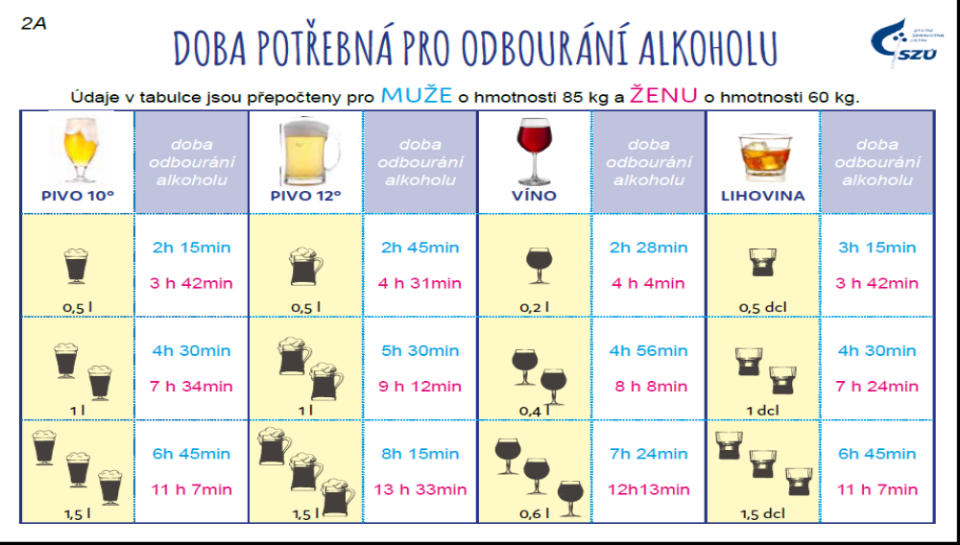

Slide 68


Slide 69
Příjem NaCl do 5 g
bariéry
benefity
Znalost DDD do 5 g, aplikace
Znalost čtení etiket, aplikace
Závislost na soli - preference velmi slaných produktů (cena, chuť)
Plánování týdenního nákupu
Čas- rychlá příprava z polotovarů
Společné stravování
Výrobci- receptury, trvanlivost, kvalita?
Sůl není hlavním ani největším zdrojem jódu
Snížení TK
Nižší riziko CMP
Nižší riziko IM
Nižší riziko ca žaludku
Nižší riziko osteoporózy
Nižší riziko onemocnění ledvin
Zlepšení chuti
Poznání nových bylinek a koření

Slide 70
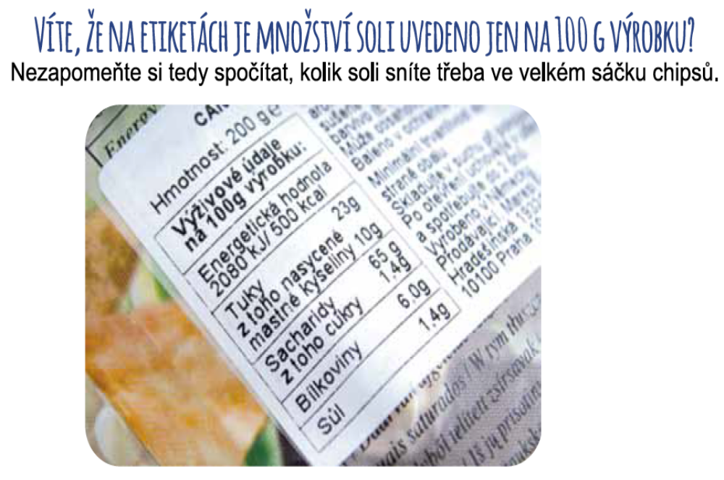

Slide 71

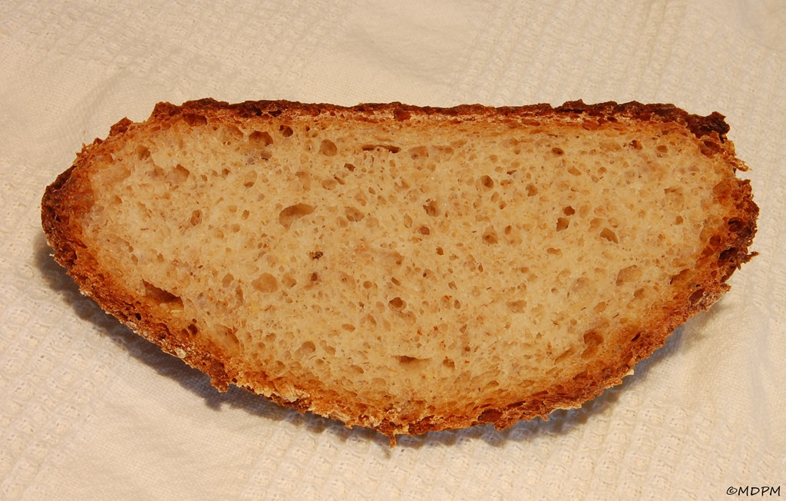
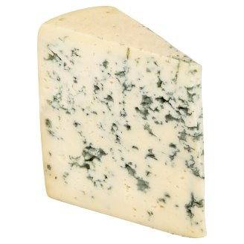
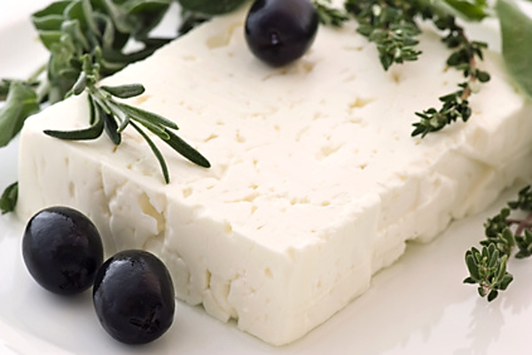
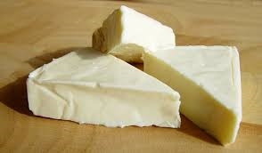

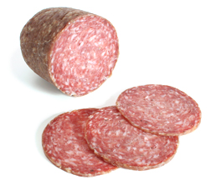

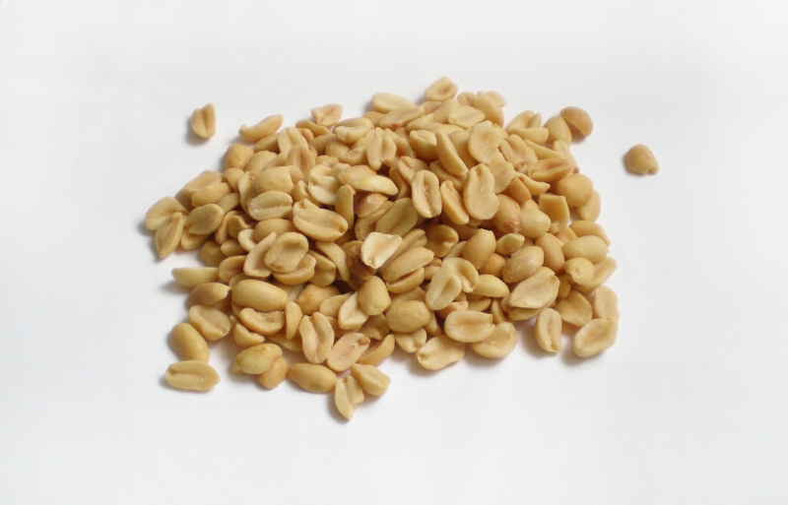


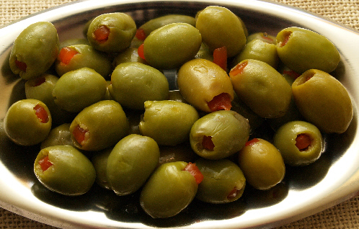
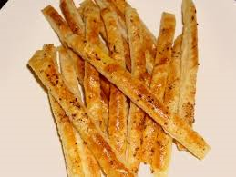

Výrobek 100 gramů | Sodík (Na) g | NaCl g
Rohlík 43 g 0,25 g NaCl | 0,220 | 0,550
Krajíc chleba 0,45 g NaCl | 0,370 | 0,925
Niva | 1,400 | 3.500
Balkánský sýr | 1,300 | 3.250
Tavené sýry | 0,920 | 1.750 - 2.300
Párky | 2,480 | 6,200
Trvanlivé salámy | 0,800 | 2,000
Šunka | 0,750 | 1,875
Arašídy pražené solené | 0,200 | 0,500
Bohemia chips alpská sůl sáček 150 g | 0,600 | 1,500
Popcorn slaný | 1,000 | 2,500
Olivy, sáček 195 g | 2,400 | 6,000
Slané tyčinky | 3,200 | 8,000
Burger | 0,800 | 2,000

Slide 72
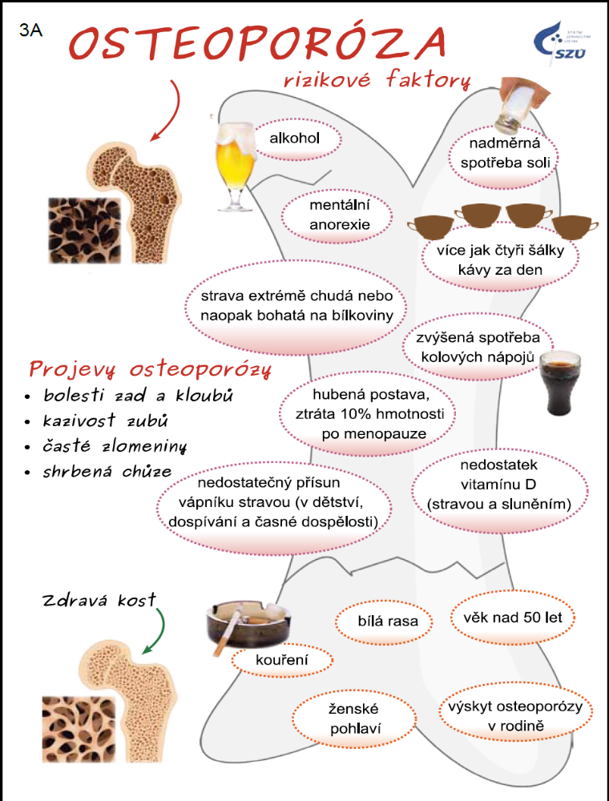
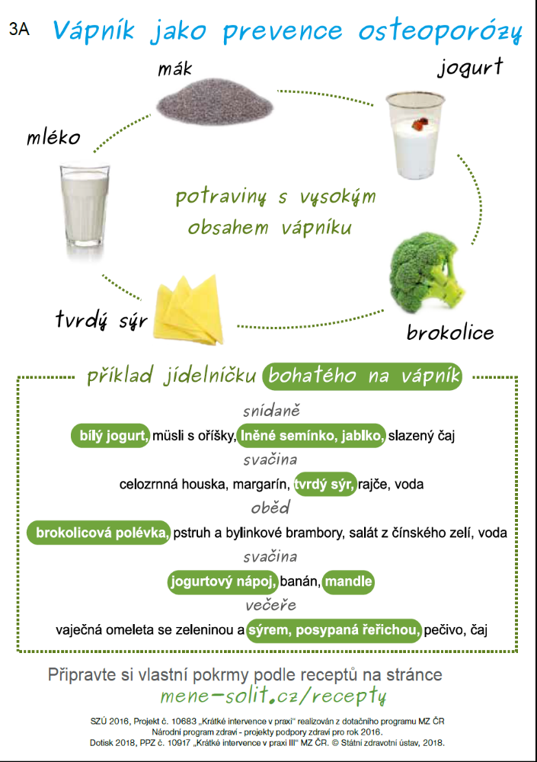

Slide 73
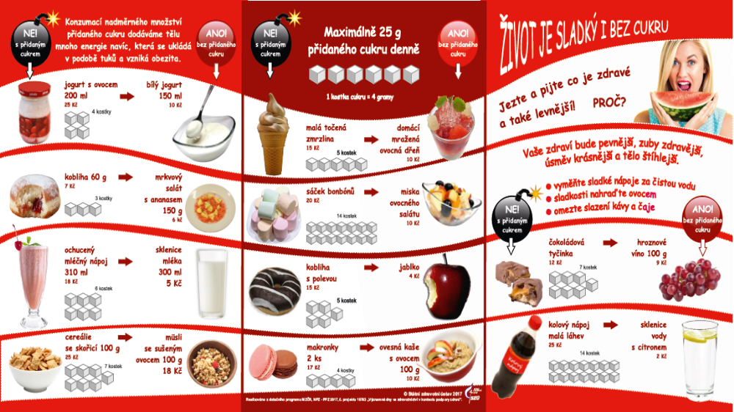

Slide 74
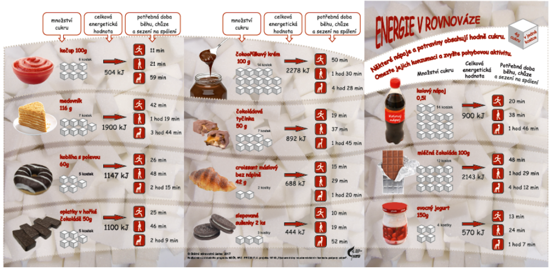

Slide 75
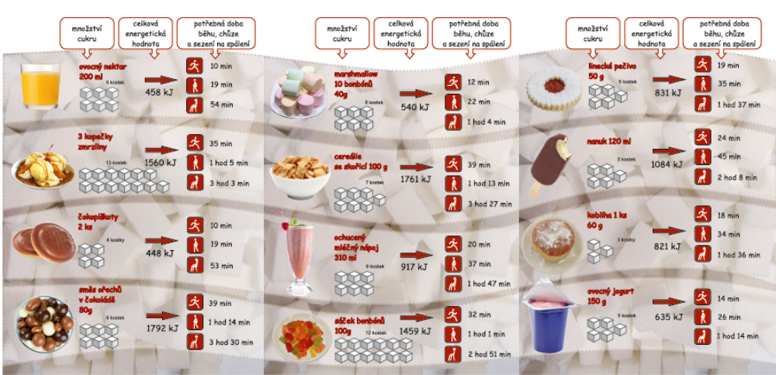

Slide 76

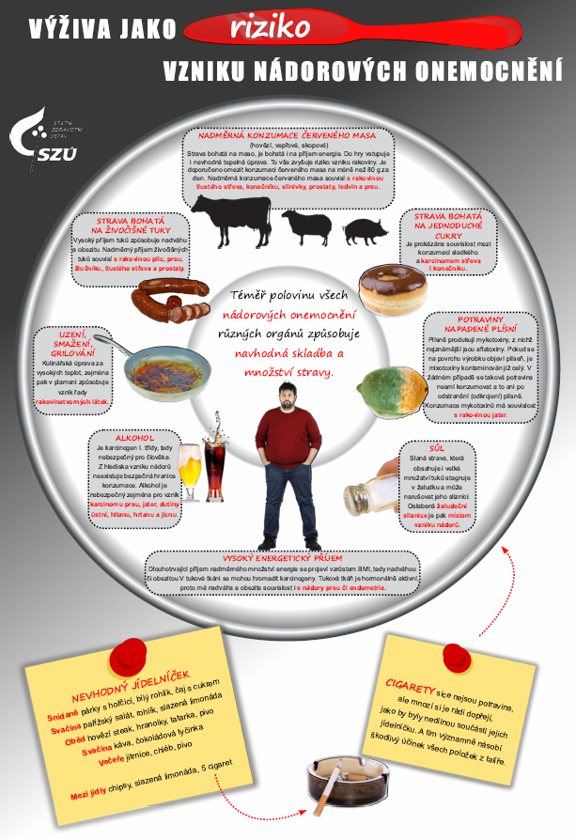

Slide 77
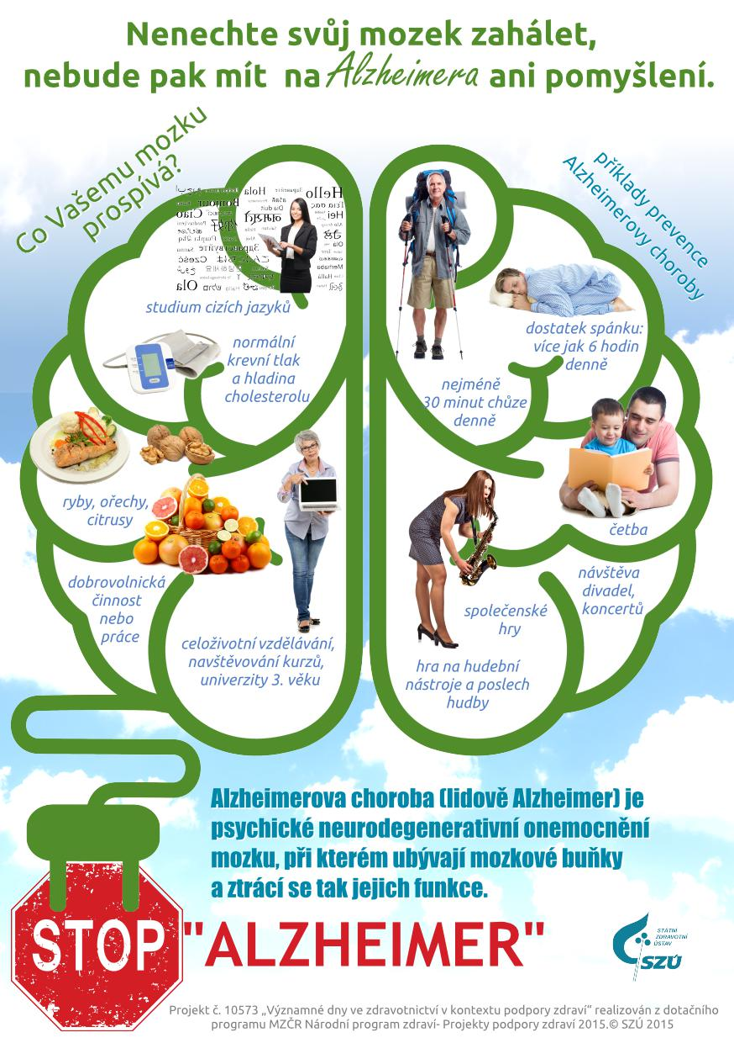
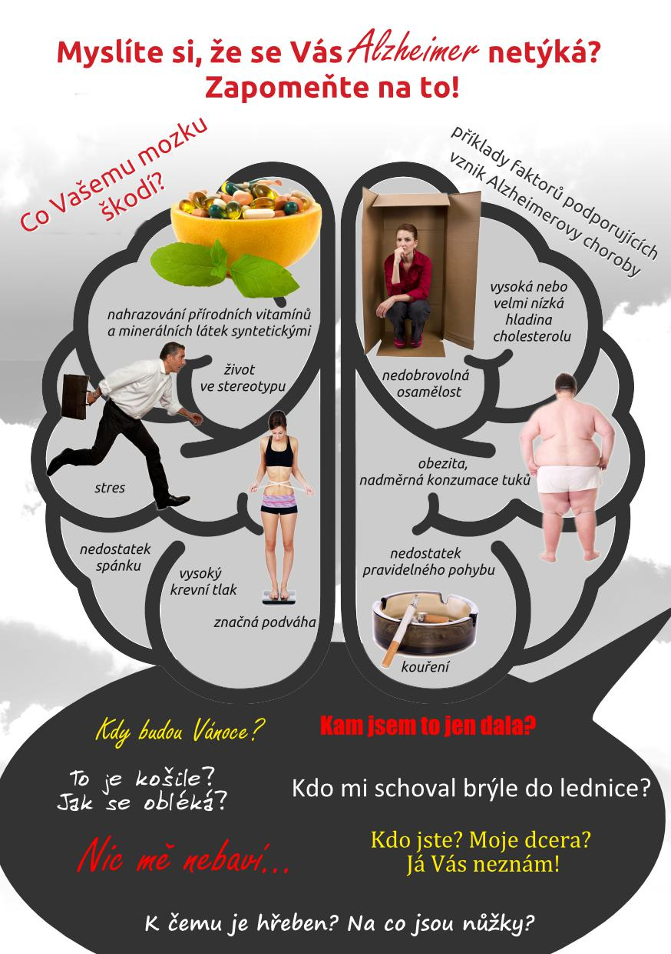

Slide 78
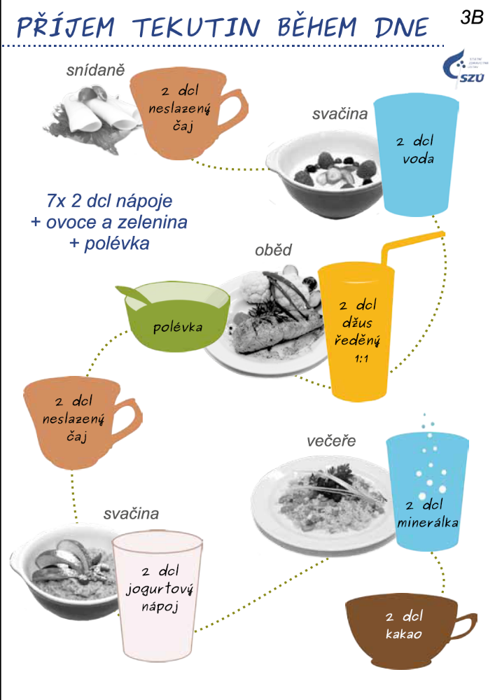
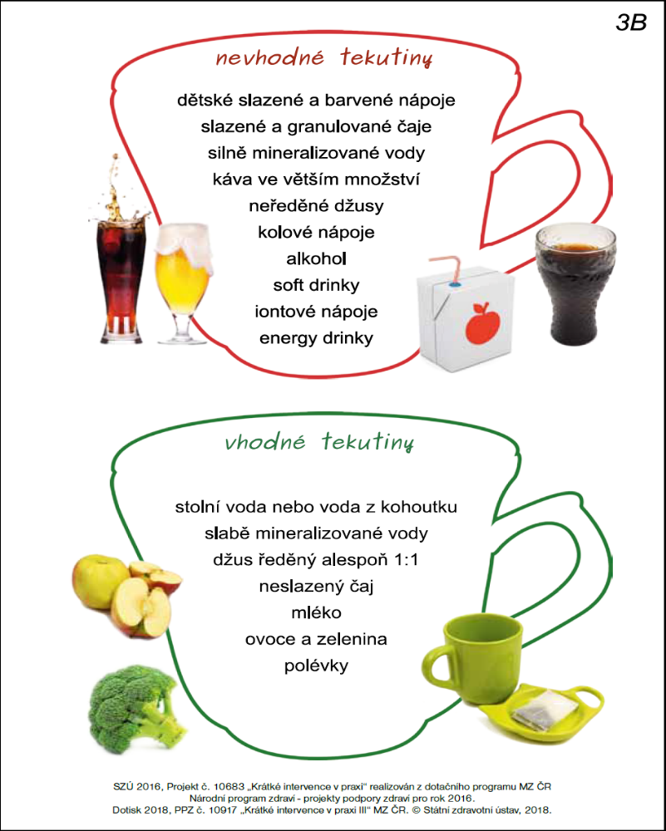

Slide 79
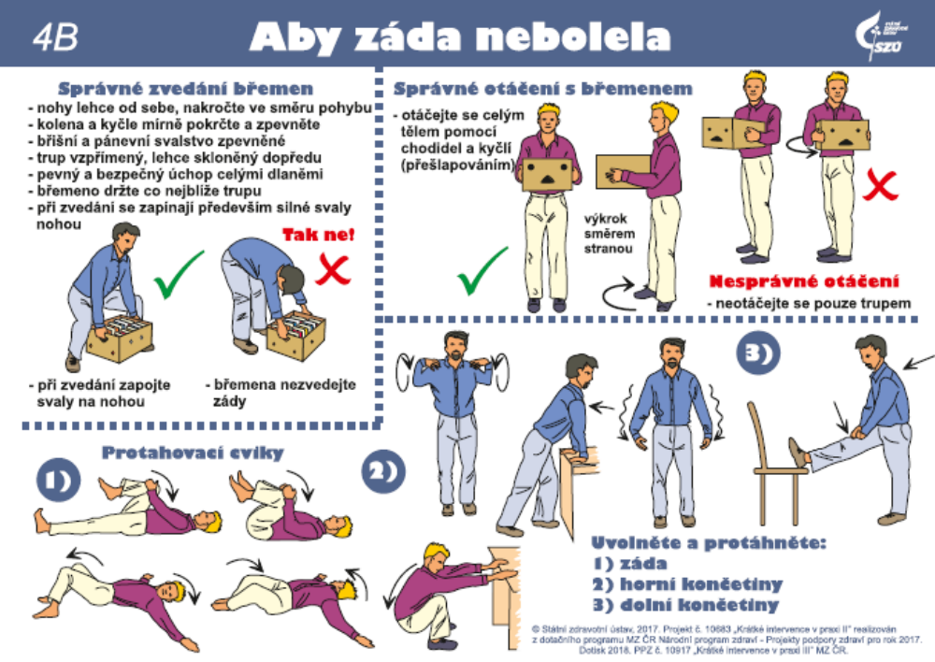

Slide 80


Slide 81


Slide 82


Slide 83



Slide 84



Slide 85



Slide 86



Slide 87


Slide 88



Slide 89
Blue points: Children, adolescents
Black points: Adults, elderly
Red points: Pregnant women
Adequate saturation. In pregnant´s 250 µg/L

Slide 90


Slide 91


Slide 92
Zdroje
ČSÚ (2022), Český statistický úřad, Výsledky zdravotnických účtů ČR - 2017–2020, Kód publikace: 260005-22, Č. j.: CSU-011588/2022-63, Praha, Dostupné
z: https://www.czso.cz/csu/czso/vysledky-zdravotnickych-uctu-cr-2017-2020
Ramon Luengo-Fernandez, Marjan Walli-Attaei, Alastair Gray, Aleksandra Torbica, Aldo P Maggioni, Radu Huculeci, Firoozeh Bairami, Victor Aboyans, Adam D Timmis, Panos Vardas, Jose Leal, Economic burden of cardiovascular diseases in the European Union: a population-based cost study, European Heart Journal, Volume 44, Issue 45, 1 December 2023, Pages 4752–4767, https://doi.org/10.1093/eurheartj/ehad583
WHO (2020), World Health Organization, Global Health Estimates 2020: Disease burden by Cause, Age, Sex, by Country and by Region, 2000-2019, Geneva, Dostupné
z: https://www.who.int/data/gho/data/themes/mortality-and-global-health-estimates/global-health-estimates-leading-causes-of-dalys
WORLD OBESITY, Economic impact of overweight and obesity, 2023, Dostupné z: https://data.worldobesity.org/country/czechia-54/#data_economic-impact
www.szu.cz

Slide 93
marie.nejedla@szu.cz

